Slide 2
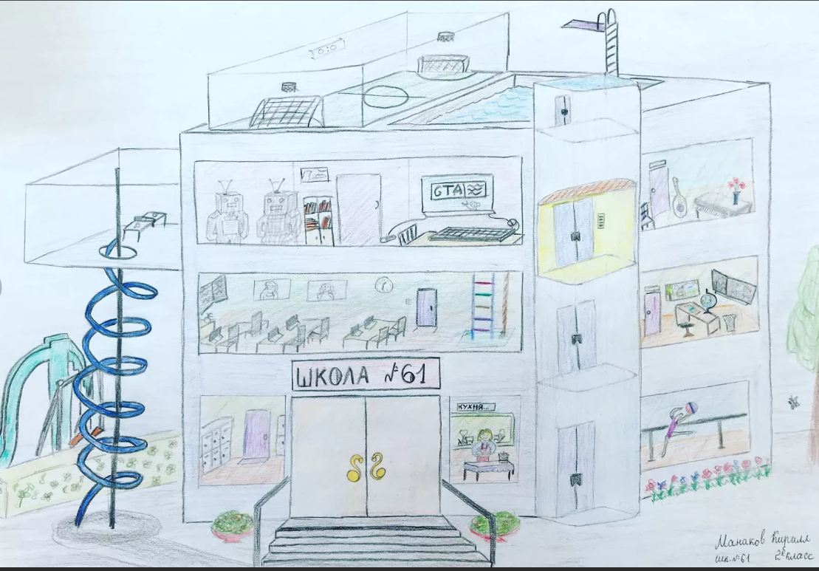
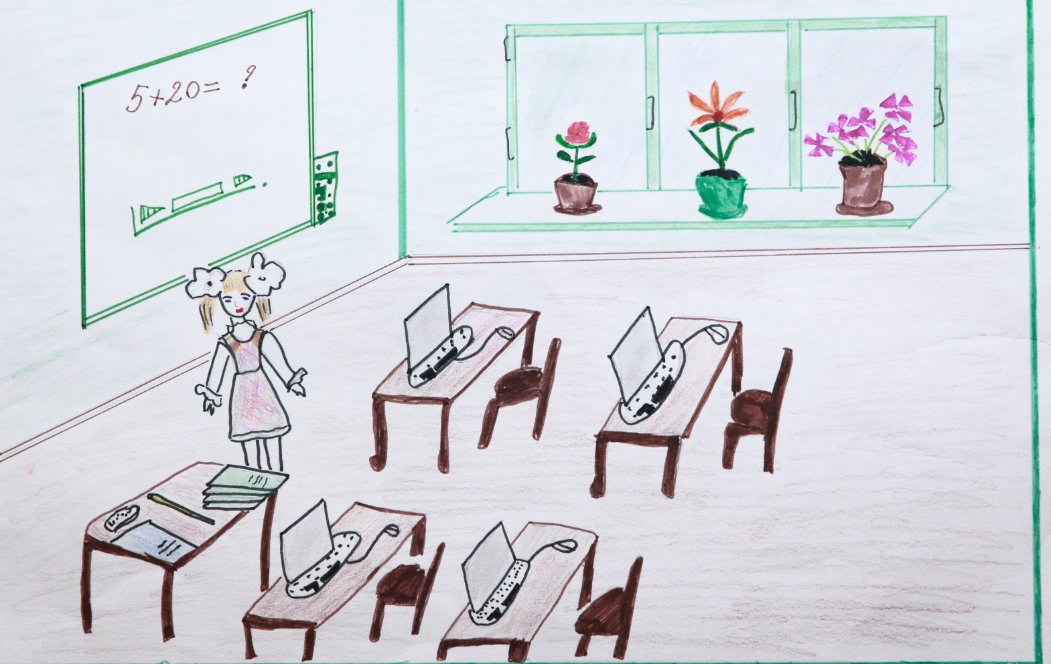
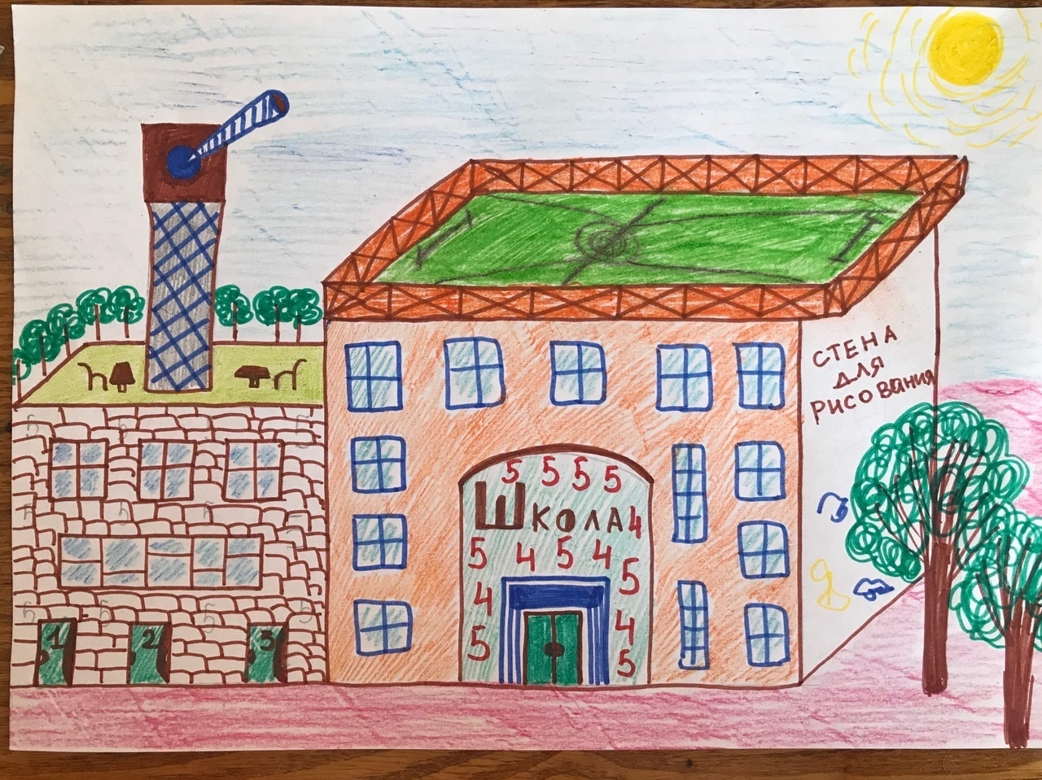
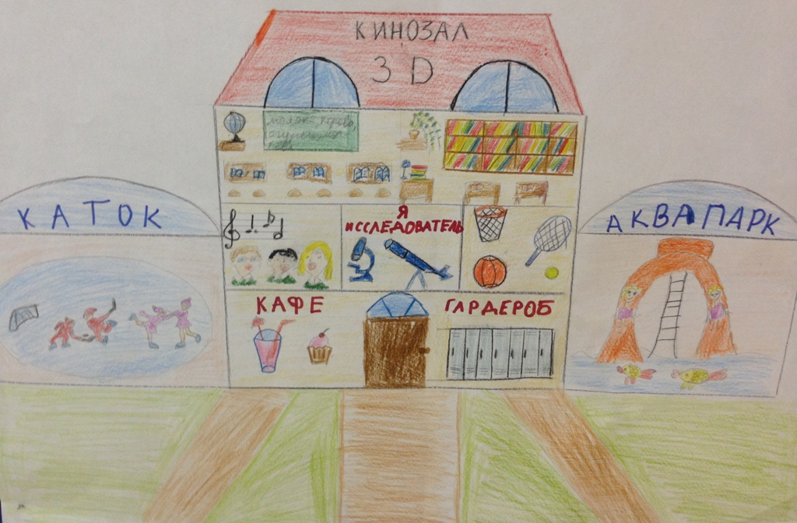

Slide 3
«Здравствуйте, дорогой Сергей Кравцов. У меня есть несколько предложений для нашей системы образования”
https://pedsovet.org/article/zdravstvuj-dorogoj-sergej-kravcov-skolniki-o-tom-cto-skazali-by-ministru-prosvesenia-pri-vstrece
Больше практики, меньше теории «Попросил бы добавить в школы профориентацию, а также разделить школьников на профильные классы, начиная с 7-8 класса».
«В классах общеобразовательных школ все учатся по одной программе, если бы была возможность выбора предметов и степени углублённого изучения, это снизило бы нагрузку на учителей и освободило время для изучения профильных дисциплин».
Исследователи из команды интерактивной рабочей тетради Skysmart, разработанной совместно с Издательством «Просвещение»

Slide 4
«Здравствуйте, дорогой Сергей Кравцов.
У меня есть несколько предложений для нашей системы образования”

Slide 5
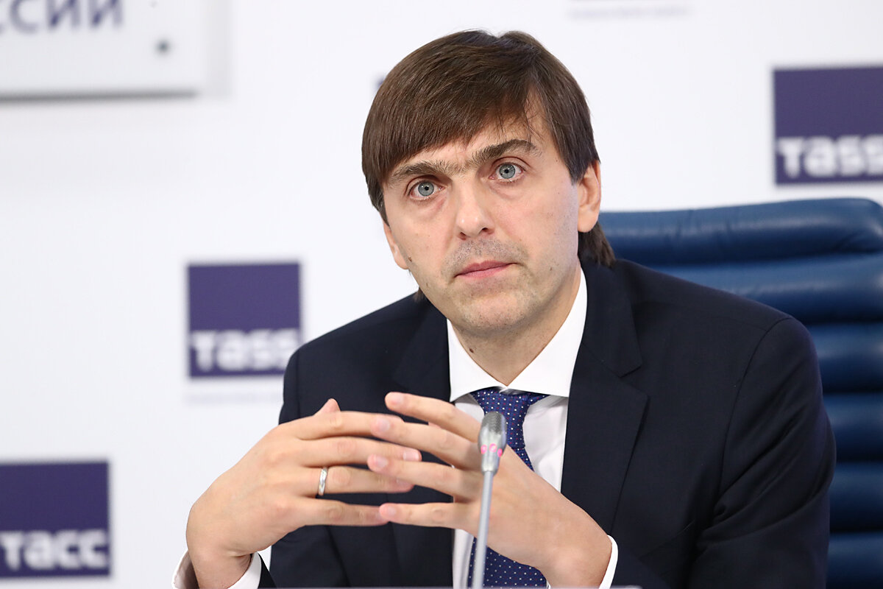
Сергей Сергеевич Кравцов
Министр просвещения Российской Федерации с 21 января 2020 года. Доктор педагогических наук, доцент.

Slide 6
«Здравствуйте, дорогой Сергей Кравцов. У меня есть несколько предложений для нашей системы образования”
 | Единое УМК
 | Никаких бумаг, кроме планов, классных журналов, личных дел и дневников.
 | Единые программы по предметам, чтобы освободить школы от написания программ (кроме авторских).
 | Убрать из закона "Об образовании" понятие образовательная услуга.
 | Сбалансировать права и обязанности Школы и Родителей по вопросам ответственности за воспитание подрастающего поколения
 | Наличие отдельной ставки для классного руководителя. Т.е. человек занимается только классным руководством, никаких предметов.
 | Повысить статус учителя (и материально в т.ч.), а то все надбавки дают относительно нормальную зарплату только при двойной нагрузке. Обеспечить учителей всем необходимым для работы, в т.ч. современным оборудованием.

Slide 7
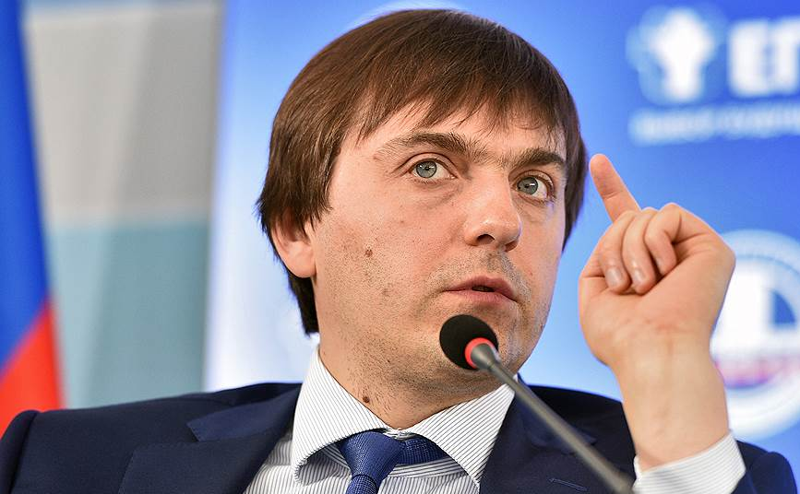
На Всероссийском совещании, посвященном развитию методической службы в России, Министр просвещения С.С. Кравцов заявил, что формирование единого образовательного пространства является одной из главных задач Минпросвещения.
По словам С.С. Кравцова, реализация проекта «Школа Минпросвещения России» позволит воссоздать по всей России единое образовательное пространство, в рамках которого каждая школа будет гарантировать качественное образование, а также в том числе «чтобы школьник был здоровым, воспитанным, уважал взрослых, имел правильные семейные ценности, уважал свою страну, помнил о подвигах своего народа, получал достоверную информацию, обладал системными знаниями, навыками критического мышления, работы в команде».

Slide 8
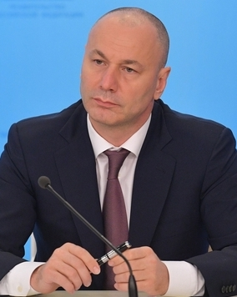
Музаев Анзор Ахмедович
РУКОВОДИТЕЛЬ
ФЕДЕРАЛЬНОЙ СЛУЖБЫ
ПО НАДЗОРУ В СФЕРЕ
ОБРАЗОВАНИЯ И НАУКИ
Маковская Светлана Ивановна
МИНИСТР ОБРАЗОВАНИЯ КРАСНОЯРСКОГО КРАЯ
«…… смещение акцента, связанного с созданием инфраструктурных решений, которым в предыдущие годы уделялось большое внимание, на анализ возможных дополнительных ресурсов в системе, на создание условий для творческой, социальной деятельности воспитанников, направленных на формирование гражданской позиции и ценностного отношения к учению».
«За годы, когда Россия «очень сильно повернулась лицом к Европе, мы очень много экспериментировали», и единое образовательное пространство, которое когда-то у нас было, «было разрушено до основания».

Slide 9
Региональная идея состоит в том, что в формируемом едином образовательном пространстве нам нужно понять наши проблемы, оценить имеющиеся достижения и договориться о единых смыслах нашей деятельности, а способы достижения обозначенных целей у каждой школы, муниципальной системы образования могут быть и должны быть собственные, уникальные и неповторимые.
https://krao.ru/media/editor/uploads/2022/08/24/_-_2022.pdf

Slide 10
В этом году начнется апробация проекта в сфере образования "Школа Минпросвещения России".
ИДЕЯ - проект «Школа Минпросвещения России» является механизмом реализации базового принципа системы российского образования, сформулированного Президентом Российской Федерации В.В. Путиным: «справедливость, то есть доступность качественного образования для каждого ребенка в соответствии с его интересами и способностями. Причем независимо от того, где он живет – в городе или деревне, в Москве или любом другом регионе страны, независимо от того, где учится – в государственной школе или частной, и, конечно, независимо от социального статуса и доходов родителей» .
КОНЦЕПЦИЯ - https://disk.yandex.ru/i/w6Y0dWTEohQ3PQ
ВНЕДРЕНИЕ - 10 апреля была принята концепция "идеальной школы", несмотря на то что концепция в целом принята, в ближайшее время должны еще пройти общественные обсуждения. Разработка методических материалов закончится к июню, а уже с 1 сентября 2022 года в ряде пилотных (изъявивших желание) школ начнется апробация.
С 2023 года новая модель распространится на все российские школы.

Slide 15
КОНЦЕПЦИЯ N СК-7/07ВН РАЗВИТИЯ ПСИХОЛОГИЧЕСКОЙ СЛУЖБЫ В СИСТЕМЕ ОБЩЕГО ОБРАЗОВАНИЯ И СРЕДНЕГО ПРОФЕССИОНАЛЬНОГО ОБРАЗОВАНИЯ В РОССИЙСКОЙ ФЕДЕРАЦИИ НА ПЕРИОД ДО 2025 ГОДА
В Концепции под психологической службой понимается организационная структура, осуществляющая деятельность по психолого-педагогическому сопровождению участников образовательных отношений в системе общего образования и среднего профессионального образования.
Целью Концепции является формирование единого пространства психологического сопровождения (нормативного, организационного, управленческого, методического) в системе общего образования и среднего профессионального образования для повышения доступности и качества психологической помощи участникам образовательных отношений при реализации национальных целей развития Российской Федерации на период до 2030 года, определенных Указом Президента Российской Федерации от 21 июля 2020 г. N 474 "О национальных целях развития Российской Федерации на период до 2030 года" (далее - Указ N 474).

Slide 17
МИНИСТЕРСТВО ПРОСВЕЩЕНИЯ РОССИЙСКОЙ ФЕДЕРАЦИИ ФЕДЕРАЛЬНАЯ СЛУЖБА ПО НАДЗОРУ В СФЕРЕ ОБРАЗОВАНИЯ И НАУКИ № 01-169/08-01
ПИСЬМО от 6 августа 2021 года
https://rulaws.ru/acts/Pismo-Minprosvescheniya-Rossii-N-SK-228_03,-Rosobrnadzora-N-01-169_08-01-ot-06.08.2021/
2.1. В целях упорядочивания системы оценочных процедур, проводимых в общеобразовательной организации (далее - ОО), рекомендуется:
а) проводить оценочные процедуры по каждому учебному предмету в одной параллели классов не чаще 1 раза в 2,5 недели. При этом объем учебного времени, затрачиваемого на проведение оценочных процедур, не должен превышать 10% от всего объема учебного времени, отводимого на изучение данного учебного предмета в данной параллели в текущем учебном году;
б) не проводить оценочные процедуры на первом и последнем уроках, за исключением учебных предметов, по которым проводится не более 1 урока в неделю, причем этот урок является первым или последним в расписании;
в) не проводить для обучающихся одного класса более одной оценочной процедуры в день;
г) исключить ситуации замещения полноценного учебного процесса в соответствии с образовательной программой многократным выполнением однотипных заданий конкретной оценочной процедуры, проведения "предварительных" контрольных или проверочных работ непосредственно перед планируемой датой проведения оценочной процедуры;
д) при проведении оценочной процедуры учитывать необходимость реализации в рамках учебного процесса таких этапов, как проверка работ обучающихся, формирование массива результатов оценочной процедуры, анализ результатов учителем, разбор ошибок, допущенных обучающимися при выполнении работы, отработка выявленных проблем, при необходимости - повторение и закрепление материала;

Slide 19
"Школьные" СанПиН – 2021:
актуальные требования к помещениям, организации образовательного процесса и учебникам
19 августа 2021
Требования к территории
Требования к помещениям
Требования к уборке
Требования к учебникам
Требования к организации образовательного процесса
Также регламентированы:
количество видов учебной деятельности на учебном занятии: для начальной школы – 3-7, для остальных – 5-7 видов;
продолжительность одного вида учебной деятельности на занятии: для младших школьников – 5-7 минут, для остальных – 7-10 минут;
общий недельный объем внеурочной деятельности – не более 10 часов;
продолжительность выполнения домашних заданий: для 1-х классов – 1 час, для 2-3-х классов – 1,5 часа; 4-5-х классов – 2 часа, 6-8-х классов – 2,5 часа, 9-11-х классов – 3,5 часа.

Slide 23
ПРИКАЗ МИНПРОСВЕЩЕНИЯ РОССИИ ОТ 30.06.2021 N 396
"О СОЗДАНИИ ФЕДЕРАЛЬНОЙ ГОСУДАРСТВЕННОЙ ИНФОРМАЦИОННОЙ СИСТЕМЫ МИНПРОСВЕЩЕНИЯ РОССИИ "МОЯ ШКОЛА" (ВМЕСТЕ С "КОНЦЕПЦИЕЙ СОЗДАНИЯ ФЕДЕРАЛЬНОЙ ГОСУДАРСТВЕННОЙ ИНФОРМАЦИОННОЙ СИСТЕМЫ МИНПРОСВЕЩЕНИЯ РОССИИ "МОЯ ШКОЛА")
с 1 сентября в 15 регионах начнется апробация Федеральной государственной информационной системы «Моя школа». А с 1 января 2023 года к единому порталу с доступом к качественному и проверенному образовательному контенту подключатся уже все школы страны.
При этом сервис внедряется в образовательные программы в качестве вспомогательного инструмента традиционной системы обучения. Он призван снизить нагрузку на педагогов, помочь им с материалами для проведения уроков.
В ГИС будут интегрированы электронный школьный дневник, журнал, расписание, облако для файлов, библиотека контента с курсами, а также система поддержки проектной деятельности и портфолио учеников. Ее пользователями станут преподаватели, родители, ученики и поставщики контента. Регистрация на платформе будет доступна через госуслуги.

Slide 25
Методические рекомендации по работе на платформе ФГИС «Моя школа» (роль «Педагогический работник», роль «Администратор ОО»)

Slide 26
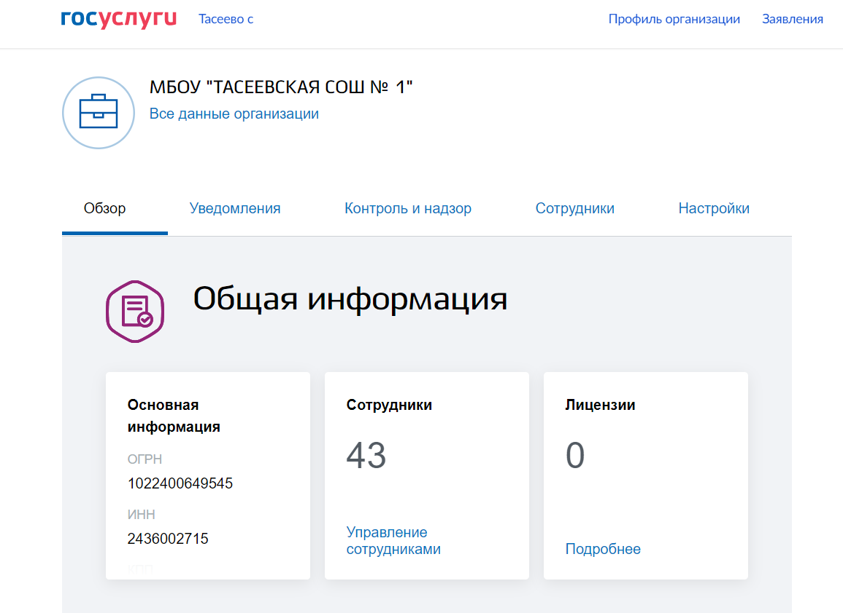

Slide 30
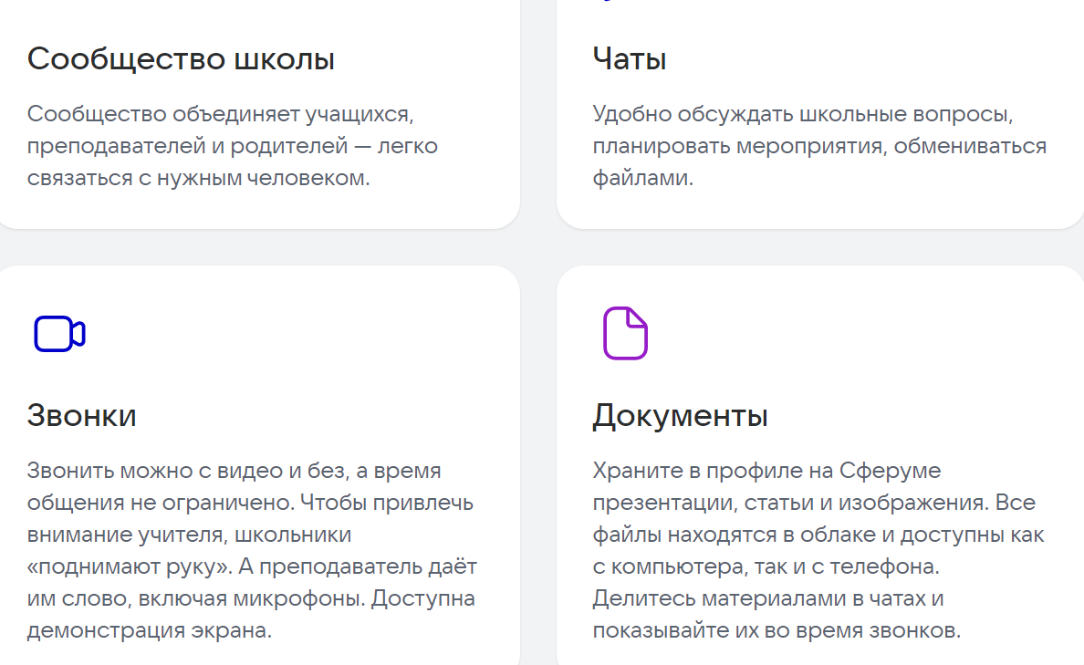

Slide 32
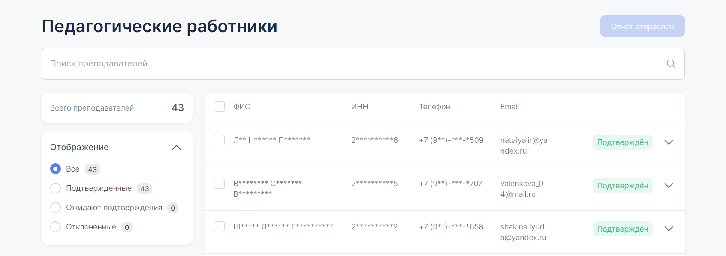

Slide 33
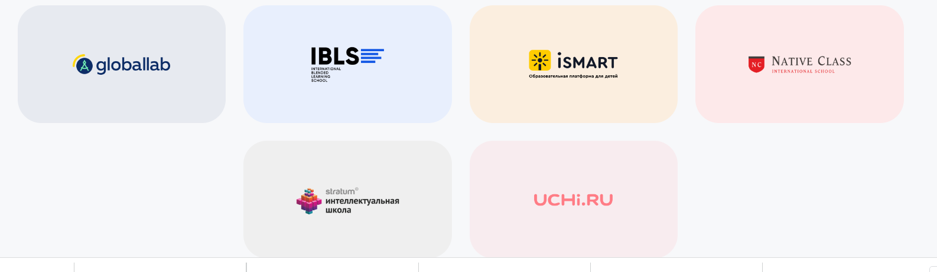

Slide 34
Организации учебного процесса касаются и правила, регламентирующие порядок использования электронных средств обучения, – таких, как интерактивные доски, сенсорные экраны, информационные панели и иные средства отображения информации, а также компьютеры, ноутбуки, планшеты, моноблоки.
Ограничена общая продолжительность использования электронных средств обучения на уроке. Например, использование интерактивной доски детьми до 10 лет не должно превышать 20 минут, старше 10 лет – 30 минут, компьютера – для учеников 1-2-х классов – 20 минут, 3-4-х классов – 25 минут, 5-9-х классов – 30 минут, 10-11-х классов – 35 минут.
Важная оговорка имеется в части применения ноутбуков обучающимися начальных классов – это возможно только при наличии дополнительной клавиатуры (п. 3.5.4 СП 2.4.3648-20). Если же с помощью электронного средства детям демонстрируются фильмы, программы или иная информация, требующая ее фиксации в тетрадях, то непрерывно использовать экран учащимся начальных классов можно только 10 минут, 5-9-х классов – 15 минут.
В числе установленных запретов – одновременное использование детьми на занятиях более двух различных электронных средств (например, интерактивной доски и персонального компьютера, интерактивной доски и планшета, причем если используются 2 средства, то суммарное время работы с ними не должно превышать максимума по одному из них), использование для образовательных целей мобильных средств связи и размещение базовых станций подвижной сотовой связи на собственной территории образовательных организаций. А в числе нормируемых параметров – зрительная дистанция до экрана не менее 50 см, а для планшетов – размещение на столе под углом наклона 30° (п. 3.5.7 СП 2.4.3648-20).
Более подробно продолжительность использования электронных средств обучения расписана в отдельной таблице в СанПиН 1.2.3685-21 – с указанием не только предельного времени использования на уроке, но и суммарно за день в школе и дома, в том числе в рамках досуговой деятельности.

Slide 35
Это попытка дать ответы на многие вопросы учителей, учеников и их родителей.
Это объединение в один документ всех методических подходов, где будут отражены следующие направления: единые требования к составлению расписания, единые программы и календарно-тематические планирования по предметам, единые педагогические подходы и др.
В рамках проекта предполагается создание своего рода «настольной книги» директора школы, в которую войдут примеры, образцы, шаблоны документов и программ, регламентов и календарно-тематических планов, единого штатного расписания, кейсы лучших практик, мероприятий и событий.
Что будет в "Методических рекомендациях" к проекту
Рекомендации будут касаться следующих вопросов:
система оплаты труда педагогов,
рабочие программы;
штатное расписание;
внеурочная деятельность учеников;
школьные театры;
спортивные секции и клубы;
родительские собрания;
интернет.

Slide 38
Справка Государственно-правового управления
Федеральным законом устанавливается, что федеральным органом исполнительной власти, осуществляющим функции по выработке и реализации государственной политики и нормативно­-правовому регулированию в сфере общего образования, утверждается перечень документации, подготовка которой осуществляется педагогическими работниками при реализации основных общеобразовательных программ. При этом уполномоченный орган государственной власти субъекта Российской Федерации по согласованию с названным федеральным органом исполнительной власти вправе утвердить дополнительный перечень такой документации.
Согласно Федеральному закону возложение на педагогических работников общеобразовательных организаций иной работы, не предусмотренной частями 6 и 9 статьи 47 Федерального закона «Об образовании в Российской Федерации», в том числе связанной с подготовкой документов, не включённых в названные перечни, не допускается.
В соответствии с Федеральным законом образовательная организация наделяется правом применять в своей деятельности электронный документооборот, который предусматривает создание, подписание, использование и хранение документов, связанных с её деятельностью, в электронном виде без дублирования на бумажном носителе, если иное не установлено Федеральным законом «Об образовании в Российской Федерации».

Slide 39
6. В рабочее время педагогических работников в зависимости от занимаемой должности включается учебная (преподавательская) и воспитательная работа, в том числе практическая подготовка обучающихся, индивидуальная работа с обучающимися, научная, творческая и исследовательская работа, а также другая педагогическая работа, предусмотренная трудовыми (должностными) обязанностями и (или) индивидуальным планом, - методическая, подготовительная, организационная, диагностическая, работа по ведению мониторинга, работа, предусмотренная планами воспитательных, физкультурно-оздоровительных, спортивных, творческих и иных мероприятий, проводимых с обучающимися. Конкретные трудовые (должностные) обязанности педагогических работников определяются трудовыми договорами (служебными контрактами) и должностными инструкциями. Соотношение учебной (преподавательской) и другой педагогической работы в пределах рабочей недели или учебного года определяется соответствующим локальным нормативным актом организации, осуществляющей образовательную деятельность, с учетом количества часов по учебному плану, специальности и квалификации работника.
(Часть в редакции, введенной в действие с 1 января 2016 года Федеральным законом от 29 декабря 2015 года N 389-ФЗ. - См. предыдущую редакцию)

Slide 40
6_1. Перечень документации, подготовка которой осуществляется педагогическими работниками при реализации основных общеобразовательных программ, утверждается федеральным органом исполнительной власти, осуществляющим функции по выработке и реализации государственной политики и нормативно-правовому регулированию в сфере общего образования. Орган государственной власти субъекта Российской Федерации, осуществляющий государственное управление в сфере образования, по согласованию с федеральным органом исполнительной власти, осуществляющим функции по выработке и реализации государственной политики и нормативно-правовому регулированию в сфере общего образования, вправе утвердить дополнительный перечень документации, подготовка которой осуществляется педагогическими работниками при реализации основных общеобразовательных программ.
(Часть дополнительно включена с 1 сентября 2022 года Федеральным законом от 14 июля 2022 года N 298-ФЗ)
6_2. Не допускается возложение на педагогических работников общеобразовательных организаций работы, не предусмотренной частью 6 , в том числе связанной с подготовкой документов, не включенных в перечни, указанные в части 6_1 настоящей статьи.
(Часть дополнительно включена с 1 сентября 2022 года Федеральным законом от 14 июля 2022 года N 298-ФЗ)

Slide 41
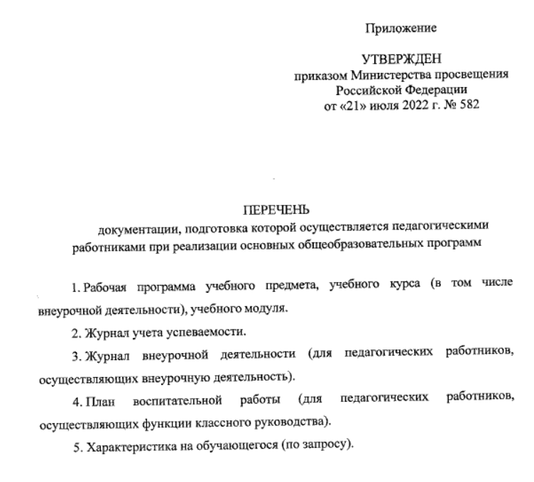

Slide 43
http://tasschool1.ru/ - сайт нашей школы

